Slide 1

Featureban

Slide 2

Featureban
Online-Spiel, um Kanban zu simulieren
3 bis 5 Spieler sind ein Team von Software-Entwicklern (oder Marketing)
Jeden Tag bearbeitet jeder Spieler eine Aufgabe

Slide 3
Featureban
Eine Warteschlange („queue“) enthält Aufgaben
Aufgaben werden bearbeitet, in dem sie verschiedene Zustände in einem Board durchlaufen: Queue, Doing, Testing, Done
Zur Bearbeitung von links nach rechts in die nächste Spalte schieben
Es kann auch etwas dazwischenkommen, und Aufgaben können blockiert sein
Was genau ein Spieler an einem Tag machen kann, definieren zufällig zugewiesene Aktionskarten
Versuche für ungültige Aktionen werden abgelehnt mit entsprechendem Hinweis
Am Bildschirm ist immer ersichtlich, was aktuell zu tun ist.
Zusätzliche Unterlage: Folie mit Kurzbeschreibung der Aktionskarten.

Slide 4
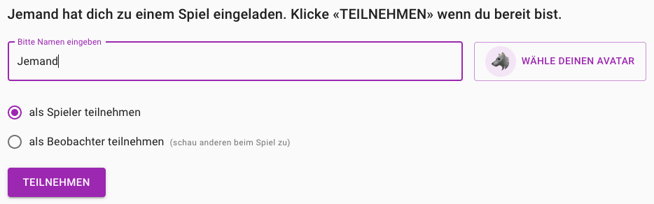
Featureban
Moderator startet unter unter https://tools.kaiten.io/featureban als „Beobachter“
Spieler erhalten vom Moderator einen Link und melden sich als „Spieler“ an

Slide 5
Privacy und Verbindungsabbruch
Kein Login mit Email erforderlich
Link zum Spiel und Cookie reicht, um die Spieler zu unterscheiden
Bei Verbindungsabbruch einfach nochmals den Spiel-Link im Browser öffnen

